Slide 1
Социализация и формирование правовой культуры учащихся как полноправных участников дорожного движения
Отдел образования администрации
Ишимского муниципального района
МАОУ Стрехнинская СОШ

Slide 2
В настоящее время одна из важнейших задач – обеспечение безопасности жизни и здоровья детей, поэтому подготовка учащихся как полноправных участников дорожного движения – важнейшая составляющая воспитания и социализации подростков. Самое важное – научить детей основам правовой грамотности, в том числе культуры поведения на дороге. Речь идет не столько о заучивании детьми правил, сколько о привитии устойчивых моральных норм гражданина правового государства. Выполнение правил дорожного движения без осознания логики и целесообразности действий в каждой конкретной ситуации, без самодисциплины и самоконтроля не может гарантировать безопасности. Все это стало предпосылками к созданию программы «Магистраль».
Программа «Магистраль» направлена на умственное и физическое развитие, содействует укреплению здоровья, является важным этапом обеспечения социальной адаптации детей. Ее реализация призвана повысить информированность детей в области правил дорожного движения, дать им практические навыки действий на дороге, способствует снижению дорожно-транспортного травматизма среди обучающихся, помогает вырабатывать психологическую устойчивость, играет важную роль в правовом воспитании школьников, в подготовке молодежи к полноправному участию в дорожном с движении.

Slide 3
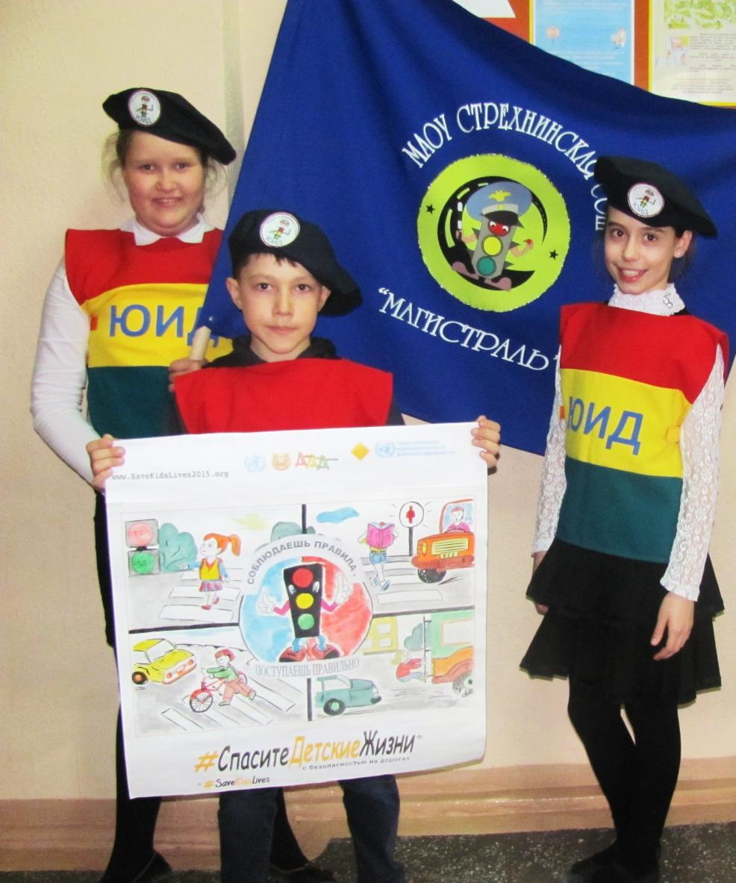
Кружок «Магистраль»
Флаг кружка «Магистраль» представляет собой синее полотнище прямоугольной формы. В центре на ярко-желтом поле круглой формы расположено стилизованное изображение светофора, установленного на полотне дороги с разделительной полосой. В верхней части флага расположена надпись «МАОУ Стрехнинская СОШ», внизу название кружка «Магистраль»

Slide 4
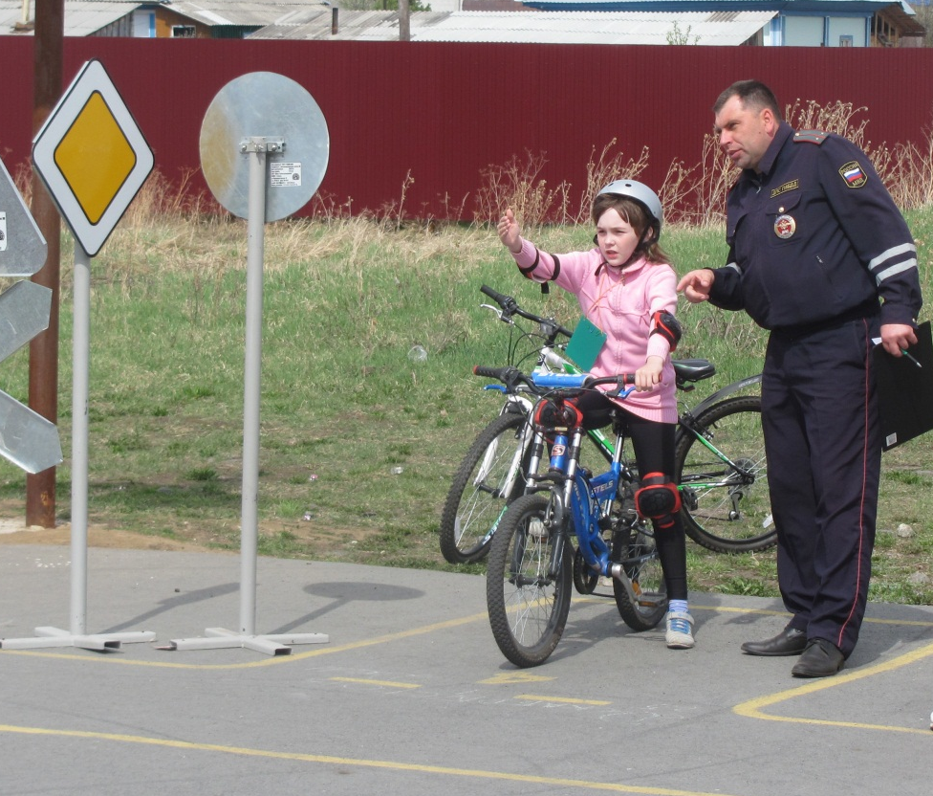
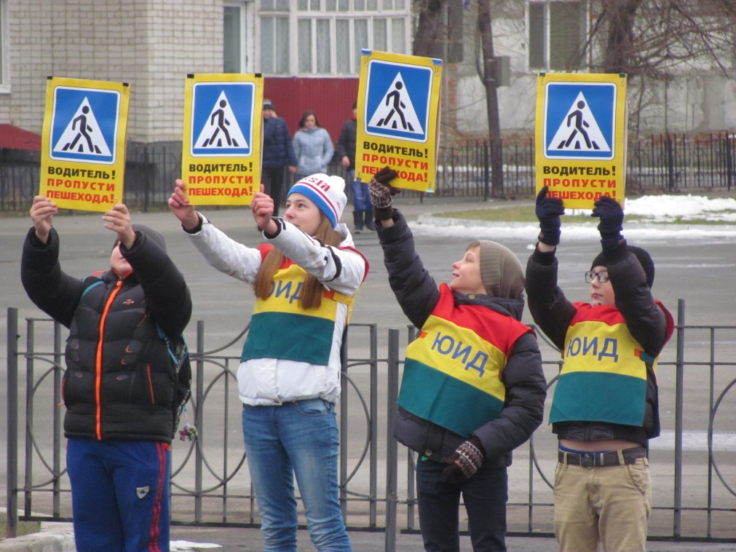
Цель программы: развитие личности ребенка через обучение его безопасному поведению на дорогах.

Slide 5
Задачи программы:
Обучающие:
Познакомить с историей правил дорожного движения;
Научить правилам дорожного движения и особенностям; восприятия дорожной обстановки;
Совершенствовать навыки ориентировки на дороге;
Формировать умение безопасного поведения в различных дорожно-транспортных ситуациях;
Обучить фигурному вождению велосипеда.
Развивающие:
Развивать мотивационно-поведенческую культуру ребенка в условиях общения с дорогой;.
Развивать дорожную грамотность детей.
Воспитательные:
Воспитывать безопасную личность;
Воспитывать чувство ответственности детей за свое поведение на дорогах.

Slide 6
Материально-техническая база
№ п/п | Наименование | Количество
1 | Велосипед Stels Pilot 250 | 3 (предоставлены руководителем кружка)
2 | Конусы дорожные | 50
3 | Стойки для упражнения «Змейка» | 7 (изготовлены самостоятельно)
4 | Желоб для упражнений на велосипеде | 1 (изготовлен самостоятельно)
5 | Стойки для упражнения «Перенос предмета» | 2 (изготовлены самостоятельно)
6 | Стойки для упражнения «Цепочка» | 2 (изготовлены самостоятельно)
7 | Кегли для упражнений по фигурному вождению велосипеда | 250 (изготовлены из ПЭТ бутылок)
8 | Автогородок с разметкой | Изготовлен силами детей и родителей
9 | Площадка с разметкой для занятий по фигурному вождению велосипеда | 1 (изготовлен силами детей и родителей)
10 | Форма ЮИД и атрибутика | 4
9 | Обучающие программы и презентации | Более 50
10 | Комплект компьютерной техники | 1

Slide 7
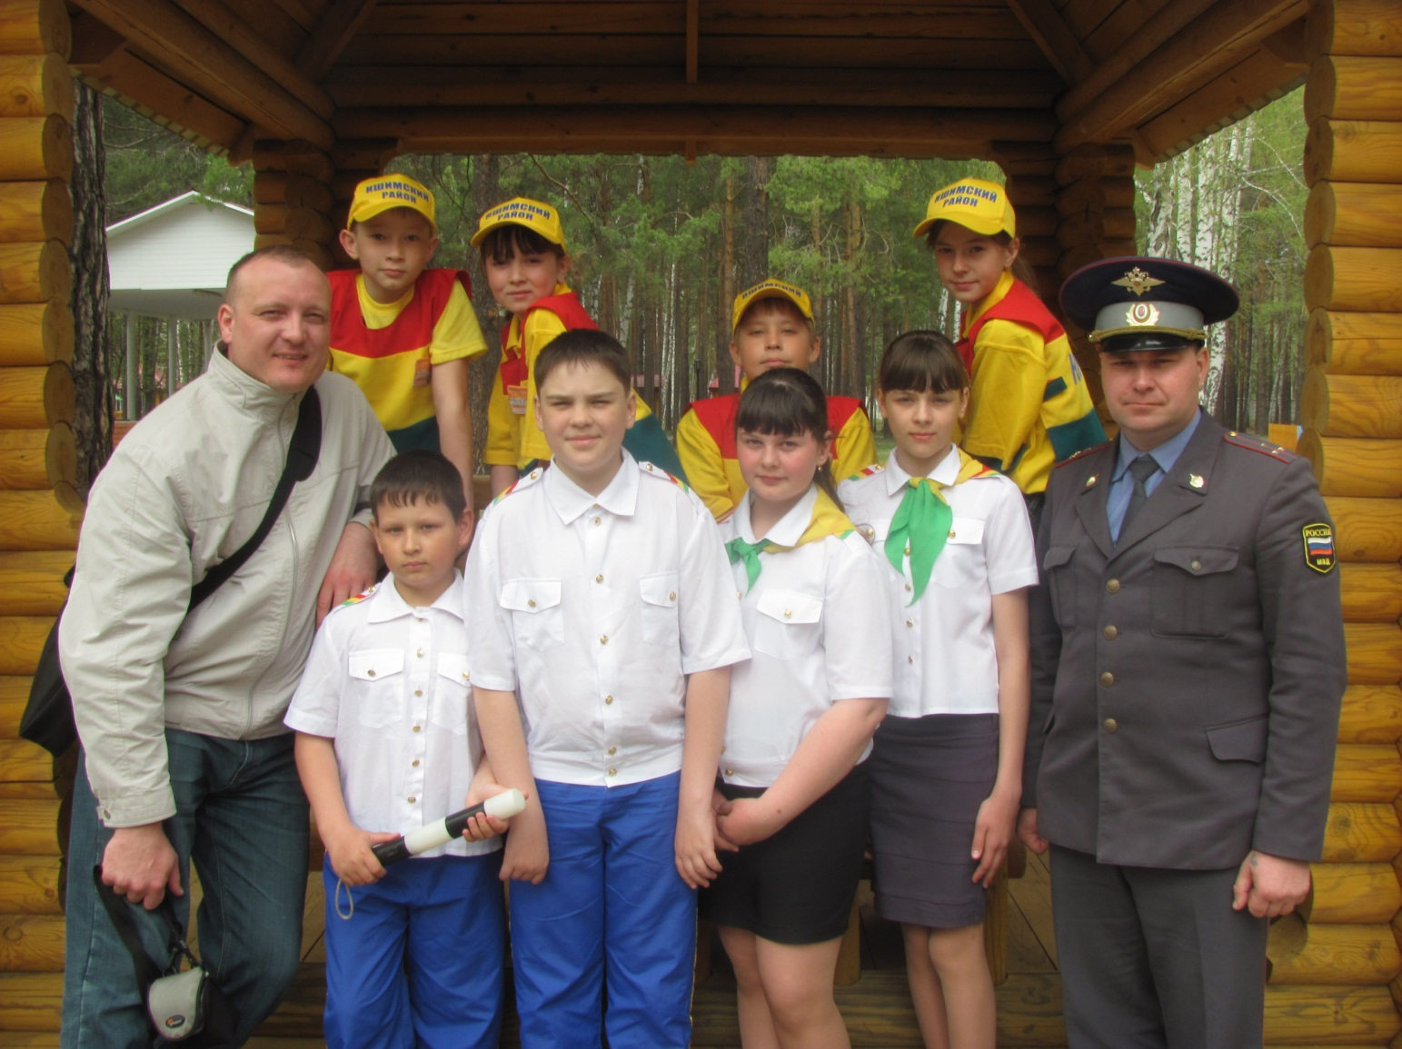
Программа спортивного и правового развития «Магистраль» реализуется с 2012 года
Руководитель кружка: Лебедев Роман Васильевич

Slide 8
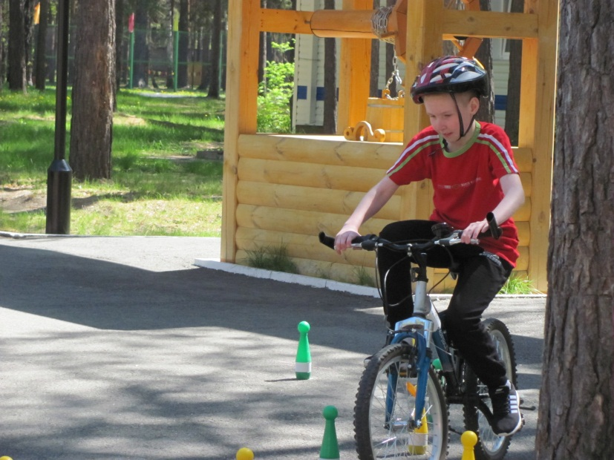
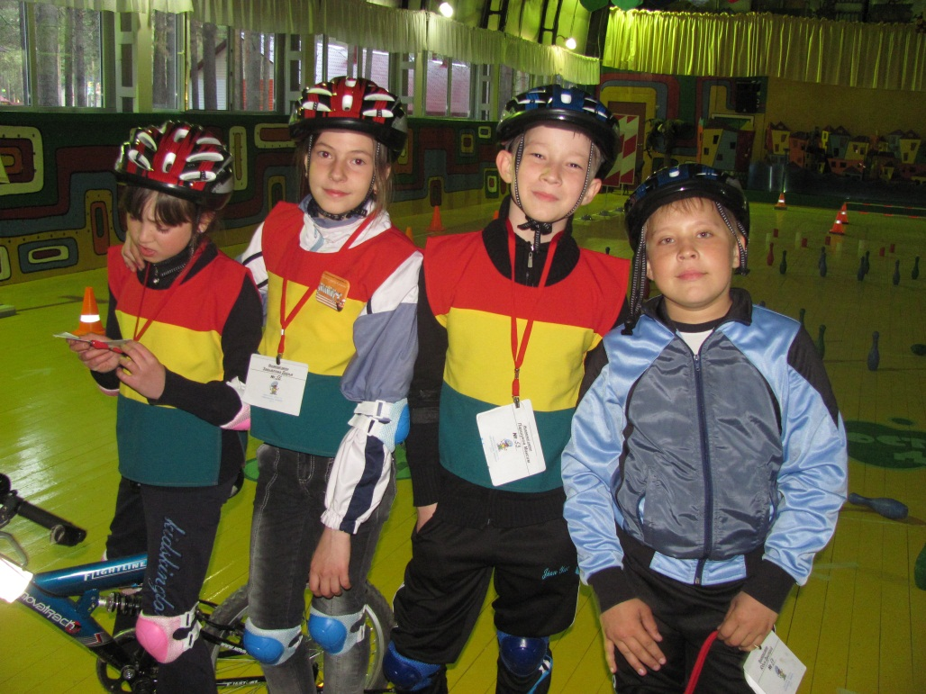
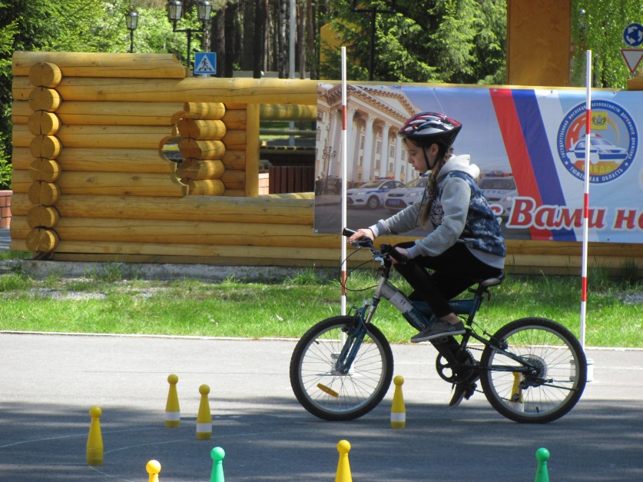
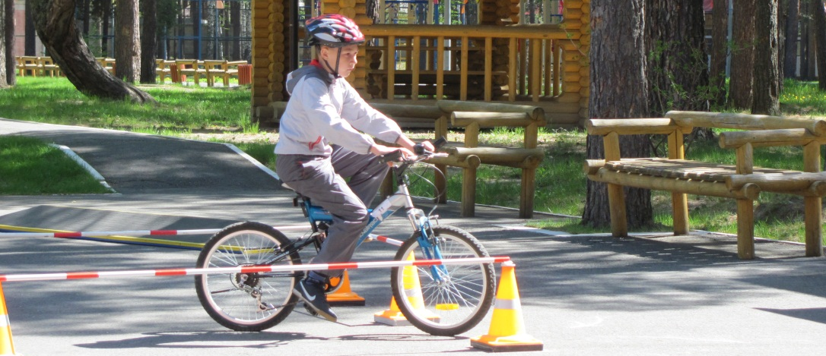
Безопасное колесо. Этап «Фигурное вождение велосипеда»

Slide 9
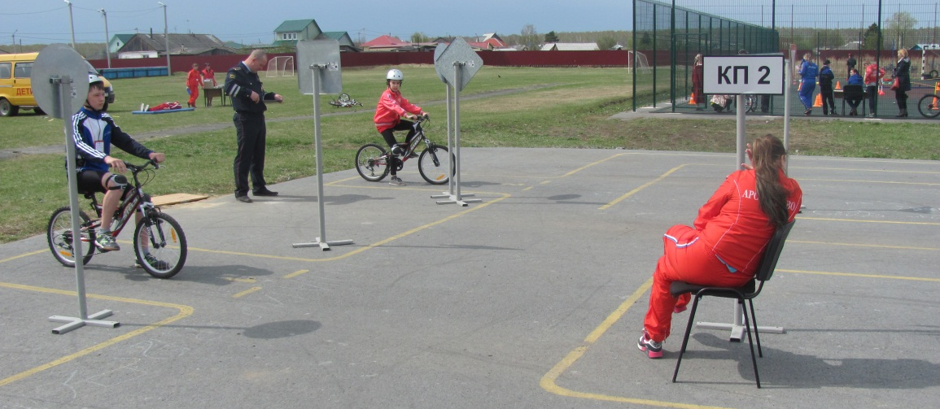
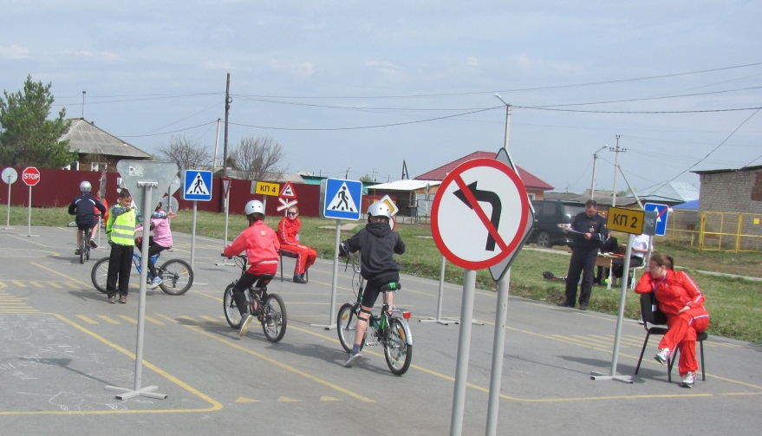
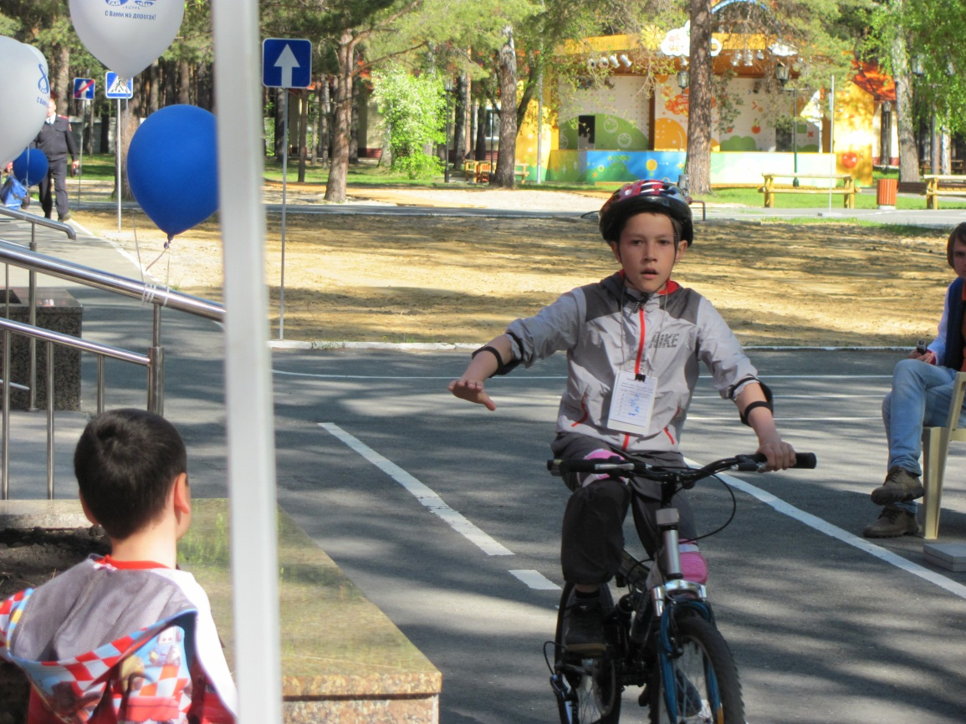

Безопасное колесо. Этап «Автогородок»

Slide 10
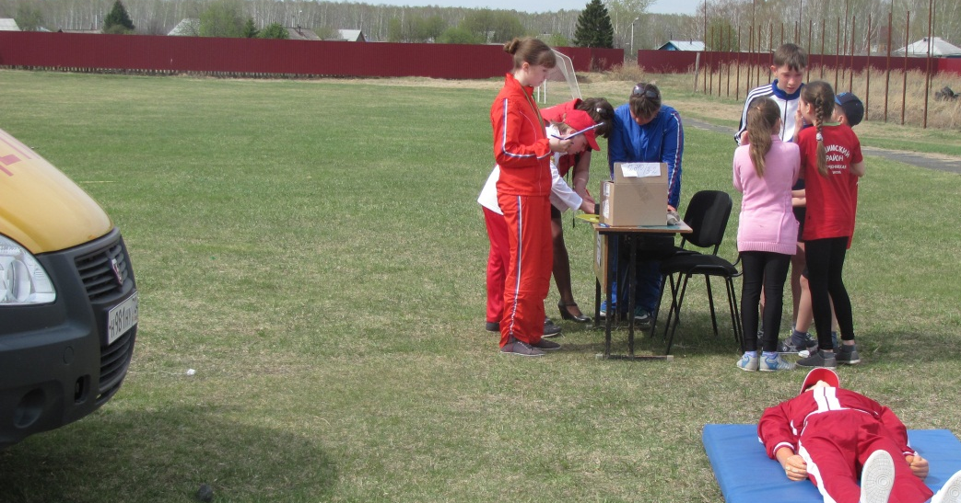
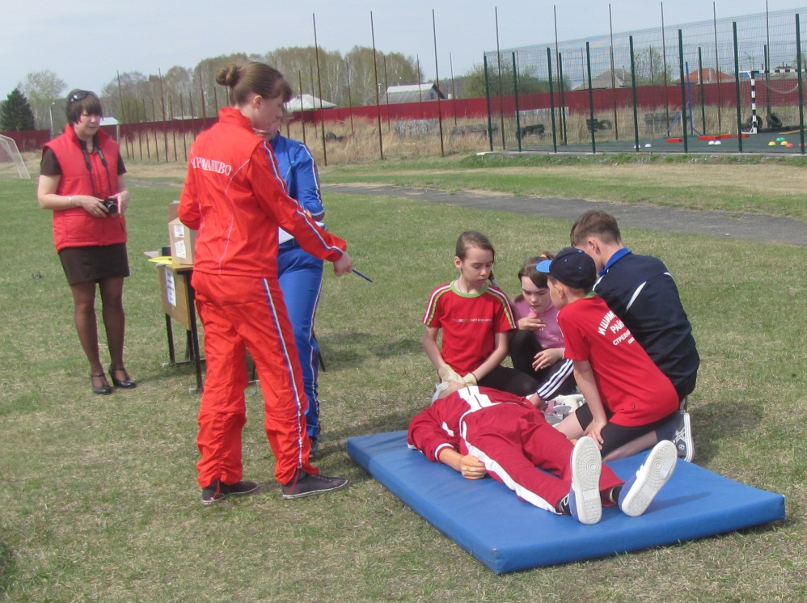
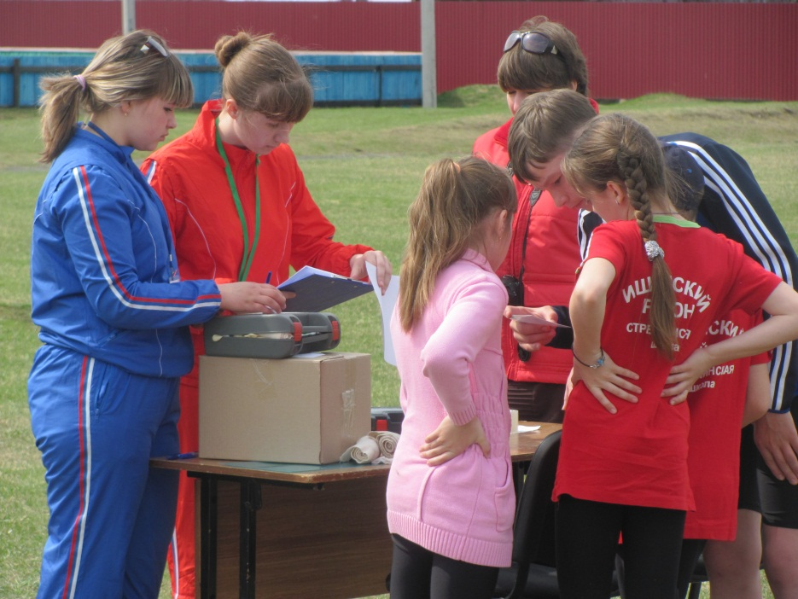
Безопасное колесо. Этап «Оказание первой доврачебной помощи пострадавшим в ДТП»
Формирование универсальных навыков действия в экстремальной ситуации на дороге. Спасение жизни человека зависит от грамотной и своевременной помощи.

Slide 11
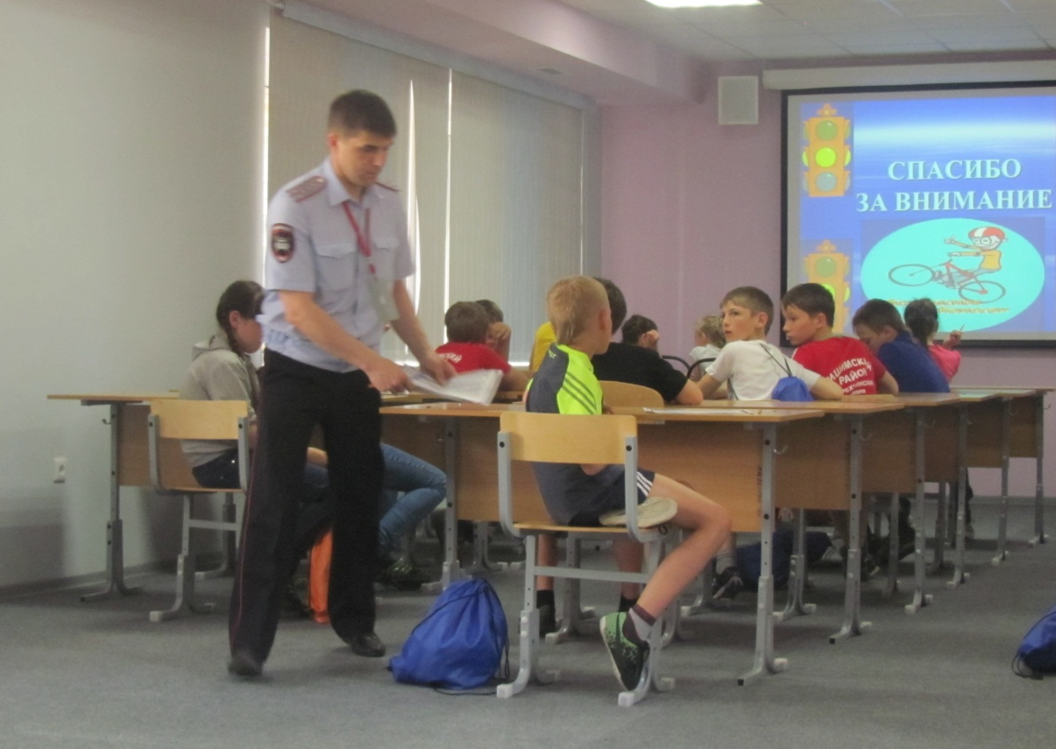
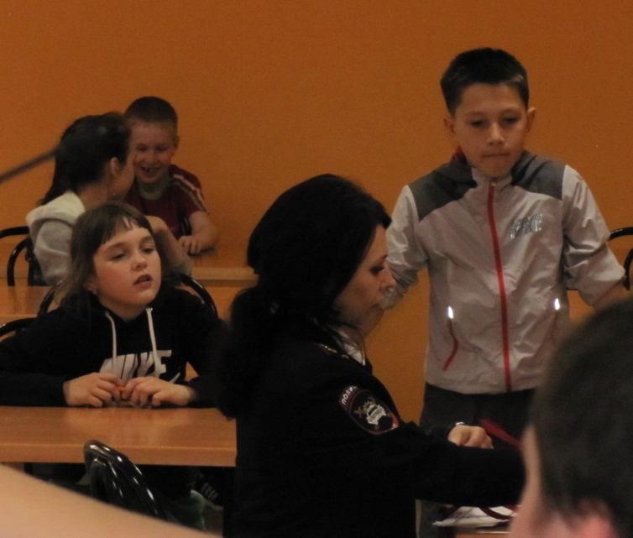
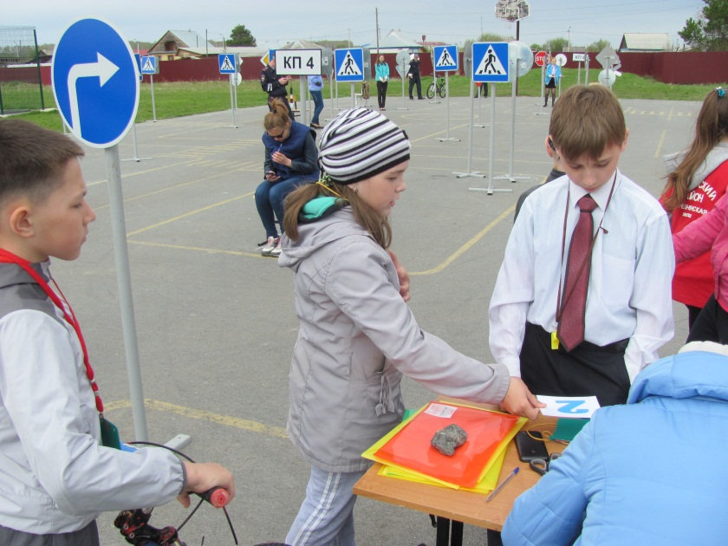
Безопасное колесо. Этап «Проверка знаний ПДД»
Один из главных этапов соревнований. Знание и правильная интерпретация правил дорожного движения. Развитие логического мышления, памяти и внимания. Правовое воспитание молодого гражданина.

Slide 12
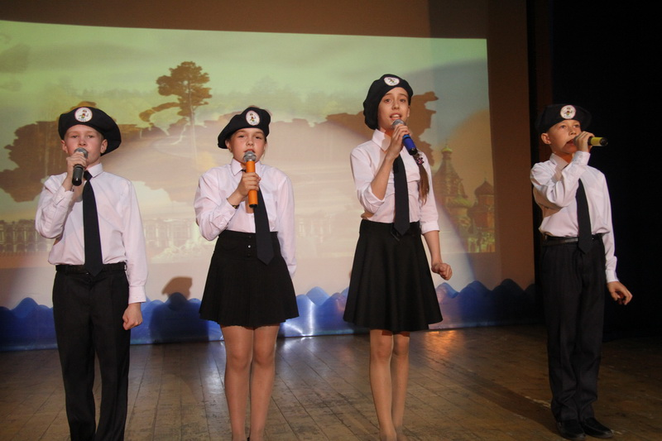
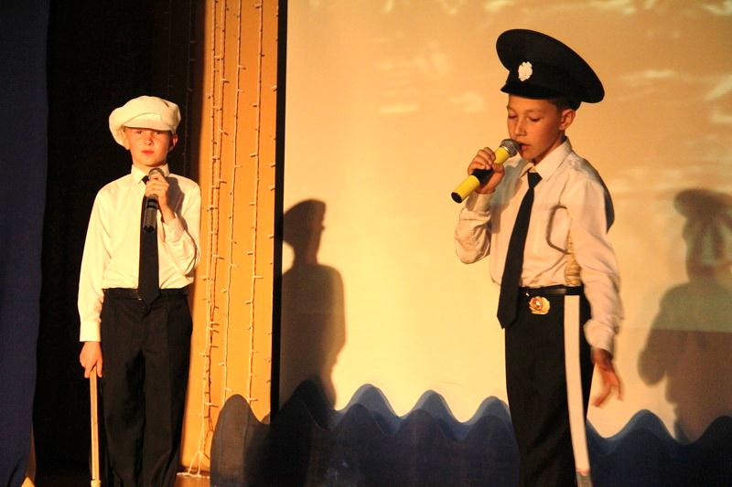
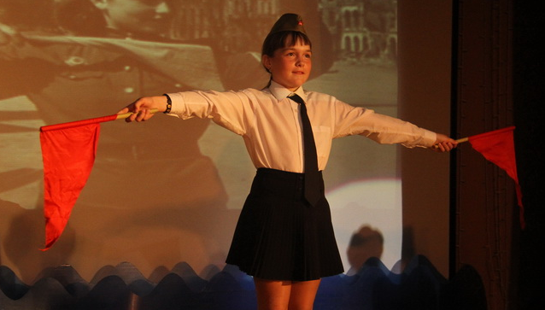
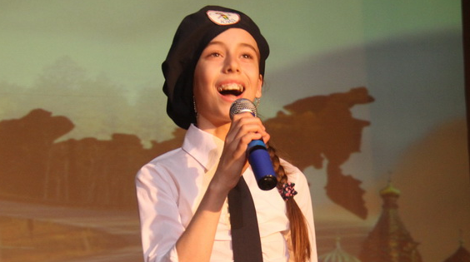
Безопасное колесо. Этап
«Выступление агитбригад»

Slide 13
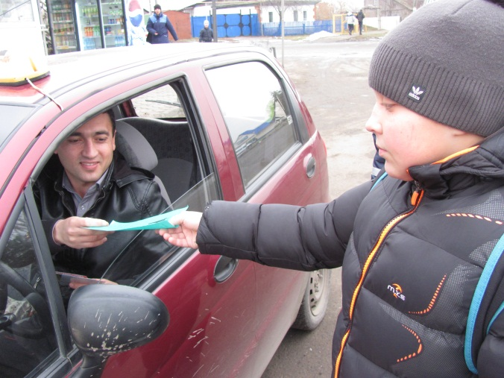
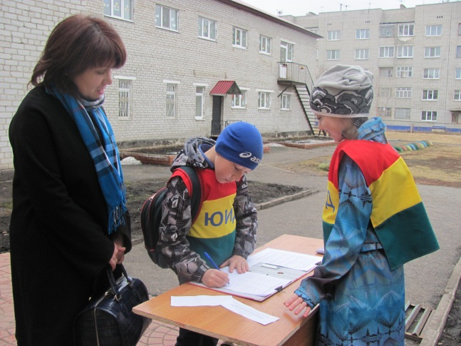
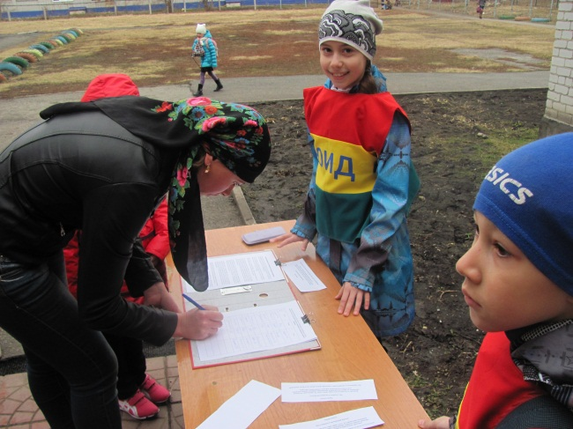
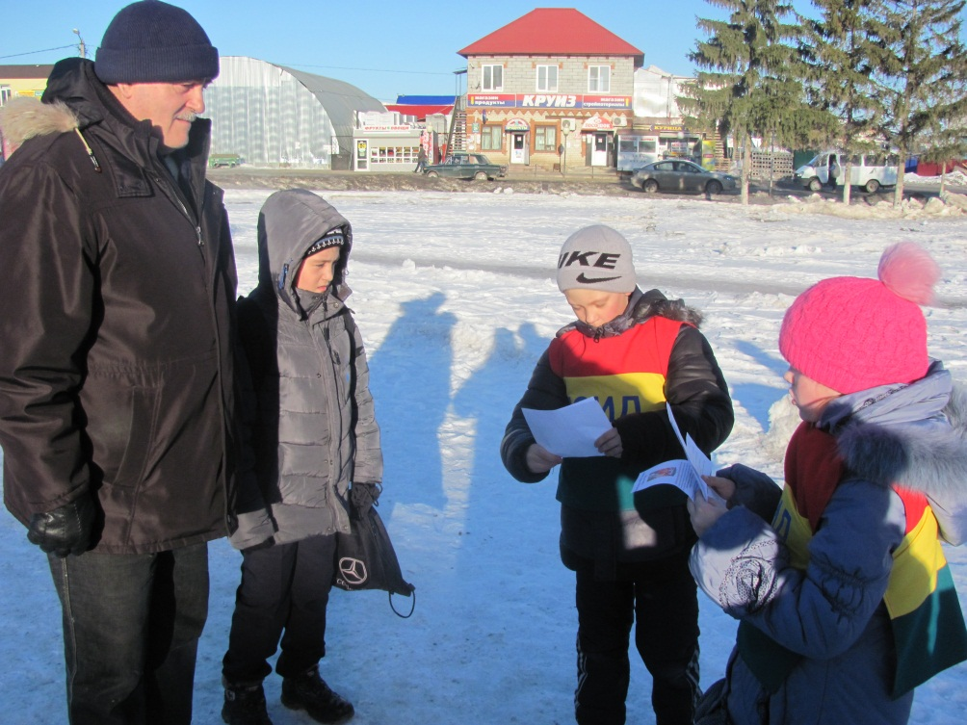
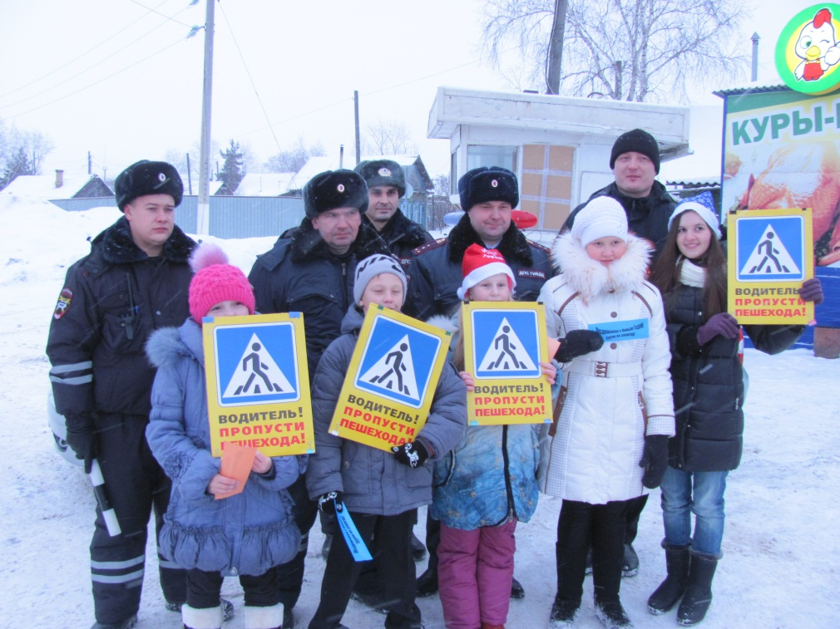
Профилактическая и агитационная работа с учащимися и родителями. Межведомственное взаимодействие.

Slide 14

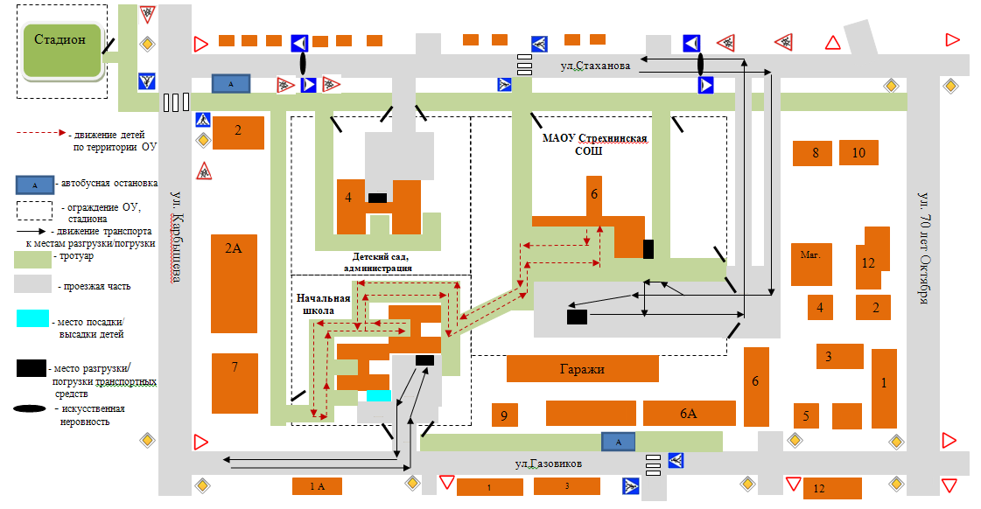


Профилактическая и агитационная работа с учащимися и родителями. Межведомственное взаимодействие.
Интерактивная схема для родителей и детей «Безопасный путь в школу»
!
!
!
Видеофрагмент
Внимание, опасность
Фотографии акций

Slide 15
Безопасное колесо. ЮИД.
Командные, личные первенства и призовые места областного уровня.
Год | Название мероприятия | Результат
2013 | IX областной слет ЮИД | Победа в конкурсе «Проверка знаний ПДД»
2013 | IX областной слет ЮИД | Победа в конкурсе презентаций «Товарищи водители, вы тоже родители»
2013 | IX областной слет ЮИД | Победа в конкурсе рисунков о безопасности дорожного движения
2013 | IX областной слет ЮИД | II место в конкурсе проверки знаний ПДД, руководитель команды Лебедев Р.В.
2014 | Областной конкурс «Безопасное колесо-2014» | III место в командном зачете из 30 команд Тюменской области
2014 | Областной конкурс «Безопасное колесо-2014» | III место на станции «Фигурное вождение велосипеда», Юдин Дмитрий
2014 | Областной конкурс «Безопасное колесо-2014» | III место в личном первенстве, Юдин Дмитрий

Slide 16
Безопасное колесо. ЮИД.
Командные, личные первенства и призовые места областного уровня.
Год | Название мероприятия | Результат
2015 | Областной конкурс «Безопасное колесо-2015» | Диплом команде Ишимского района «За активное участие»
2016 | Областной конкурс «Безопасное колесо-2016» | II место в командном зачете из 30 команд Тюменской области
2016 | Областной конкурс «Безопасное колесо-2016» | II место в творческом конкурсе, посвященном 80-летию ГИБДД
2016 | XII областной слет ЮИД | Команда ЮИД Ишимского района призер конкурса «Проверка знаний ПДД»
2016 | XII областной слет ЮИД | Команда ЮИД Ишимского района победитель конкурса «Флеш-моб»

Slide 17
Безопасное колесо.
Командные, личные первенства и призовые места районного уровня.
Год | Название мероприятия | Результат
2012 | Районный конкурс «Безопасное колесо-2012» | I место в командном зачете среди команд учащихся Ишимского района
2012 | Районный конкурс «Безопасное колесо-2012» | Призовые места в личном зачете по итогам соревнований
2013 | Районный конкурс «Безопасное колесо-2013» | I место в командном зачете среди команд учащихся Ишимского района
2013 | Районный конкурс «Безопасное колесо-2013» | Призовые места в личном зачете по итогам соревнований
2014 | Районный конкурс «Безопасное колесо-2014» | I место в командном зачете среди команд учащихся Ишимского района
2014 | Районный конкурс «Безопасное колесо-2014» | Призовые места в личном зачете по итогам соревнований

Slide 18
Безопасное колесо.
Командные, личные первенства и призовые места районного уровня.
Год | Название мероприятия | Результат
2015 | Районный конкурс «Безопасное колесо-2015» | I место в командном зачете среди команд учащихся Ишимского района
2015 | Районный конкурс «Безопасное колесо-2015» | Призовые места в личном зачете по итогам соревнований
2015 | Межрайонный конкурс юных инспекторов движения «Безопасное колесо», посвященный памяти Героя Советского Союза С.В. Петялина | II место в командном зачете
2016 | Районный конкурс «Безопасное колесо-2016» | I место в командном зачете среди команд учащихся Ишимского района
2016 | Районный конкурс «Безопасное колесо-2016» | Призовые места в личном зачете по итогам соревнований
2016 | Межрайонный конкурс юных инспекторов движения «Безопасное колесо» | III место в командном зачете

Slide 19
Ведомственные поощрения руководителя
Лебедева Р.В.
Год | Название поощрения | Ведомство
2013 | За подготовку команды МАОУ Стрехнинская СОШ к участию в областном конкурсе «Безопасное колесо» | ГИБДД МО МВД России «Ишимский»
2013 | За подготовку команды МАОУ Стрехнинская СОШ к участию в областном конкурсе юных инспекторов движения | ГИБДД МО МВД России «Ишимский»
2014 | За подготовку команды к районному конкурсу-фестивалю «Безопасное колесо-2014» | ГИБДД МО МВД России «Ишимский» Отдел по делам молодежи и спорта администрации Ишимского муниципального района

Slide 20
Проблемные вопросы деятельности кружка «Магистраль»
Создание автогородка в помещении школы.
Этапы решения:
Разработка плана автогородка (февраль 2017);
Закупка необходимого оборудования и расходных материалов (март 2017);
Производство разметки силами детей и родительской общественности (апрель-май 2017)
2. Дооснащение кружка оборудованием.
Приобретение велосипедов;
Приобретение стендов для проведения занятий «Безопасный путь в школу»;
Приобретение кегель и искусственных препядствий для площадки фигурного вождения велосипеда;
Приобретение плакатов, макетов, расходных материалов для занятий по ПДД и медицине
Приобретение канцелярских товаров для занятий кружка

Slide 21
Критерии результативности работы кружка «Магистраль»
Главными критериями оценки результатов обучения служит: - успешное освоение программы кружка;
- прирост спортивных и интеллектуальных достижений, участие в соревнованиях, конкурсах областного и районного уровня;
- увеличение контингента творческого объединения.
Косвенными критериями служат:
- заинтересованность участников в выбранном виде деятельности,
развитие чувства гражданской и правовой ответственности, духа коллективизма
- воспитание физически здоровых, нравственно мыслящих и компетентных участников дорожного движения.
- в конце обучения подросток сможет осознанно выбрать подходящую специализацию, используя широкий комплекс полученных знаний и навыков, продолжить свое развитие в специальных образовательных учреждениях по определенному профилю.

Slide 22
Показатели эффективности
Показатели эффективности, оценка степени эффективности
Показатели эффективности | Ожидаемые результаты | индикаторы
Количество учащихся, систематически занимающихся в кружке | Увеличение количества учащихся, систематически занимающихся в кружке | Статистические данные
Количество учащихся, принимающих участие в районных, зональных и областных соревнованиях | Результативность участия в соревнованиях разного уровня | Статистические данные
Удовлетворенность родителей работой кружка |  | Результаты анкетирования
Положительные отзывы родителей, социальных партнеров о реализуемой программе | Наличие положительных отзывов | Результаты анкетирования
Количество учащихся, продолживших обучение по данному профилю | Анализ профессионального самоопределения выпускников школы | Статистические данные

